Slide 1
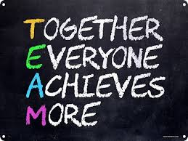
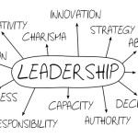
Personeelsmanagement en leiderschap
28 oktober 2019

Slide 2
Je kunt het niet in je eendje!

Slide 3
Succesvol of niet succesvol? Wat denken jullie?

Slide 4
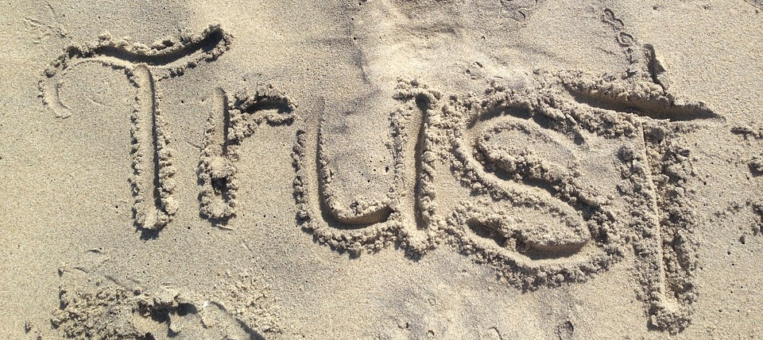
De basis is vertrouwen…
Door welke bril kijk jij?
Wat zegt de van Dale:
Geloof in iemands goede trouw en eerlijkheid
Wat zegt de wetenschap?
Wetenschapper Roger Mayer (1995) beschrijft vertrouwen als de bereidheid om kwetsbaar te zijn voor de acties van een ander, gebaseerd op de verwachting dat die ander een bepaalde actie zal uitvoeren, terwijl je de ander niet kunt controleren. Deze definitie is door talloze wetenschappers overgenomen
Bereidheid van een persoon of groep om afhankelijk te zijn van daden van een andere persoon of groep
Is er een definitie of het is het gevoel?

Slide 5
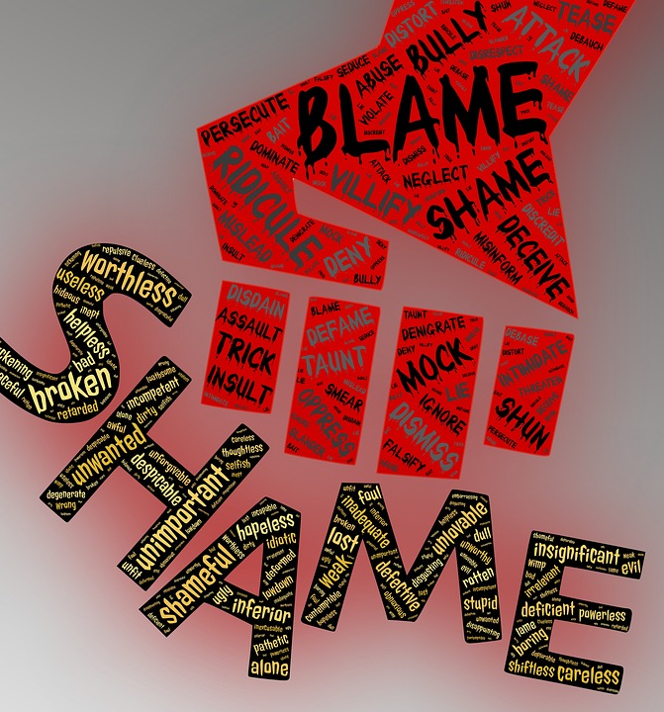
Belangrijk bij vertrouwen
Elkaar kennen.
Veilige omgeving.
Iedereen moet zich kwetsbaar durven en kunnen opstellen.
Beseffen dat we verschillend zijn.

Slide 6
Kleur bekennen https://youtu.be/Bxet7uZBsgA https://www.123test.nl/disc-test/

Slide 7
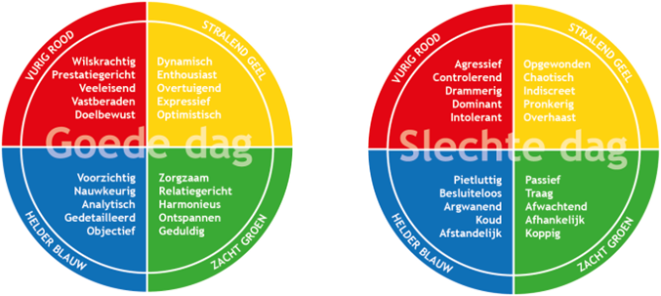
Notes:
Zien jullie op basis van deze informatie hoe je elkaar kunt versterken, maar ook in welke mate je in elkaars allergie kunt zitten?

Slide 8
Kernkwadranten

Slide 9
Belang van goede communicatie!
Notes:
Speeddaten

Slide 10
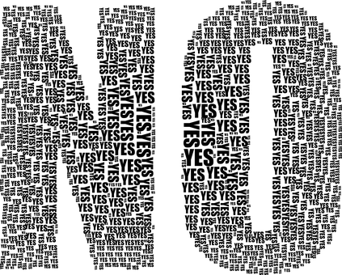
Constructieve conflicten

Slide 11
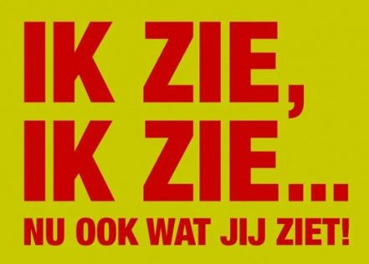
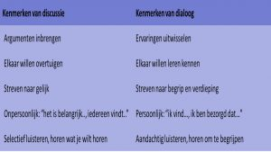
Constructieve conflicten

Slide 12
Doelen en afspraken

Slide 13
Triple A
Afstemmen
Samen
Afspreken
Aanspreken

Slide 14
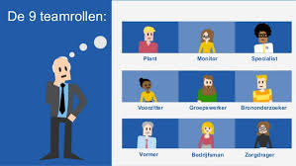
Teamrollen van Belbin
https://youtu.be/Bvrv56UVrtA
https://www.123test.nl/groepsrollentest/

Slide 15
DE N K K R A C H T
1. Plant/Innovator
Bedenkt verassende nieuwe oplossingen, genereert toekomstbeelden,
is bron van vernieuwing en is eigenzinnig.
Oriëntatie: individueel
2. Monitor
Behoedt het team voor niet goede of te vlotte beslissingen,
is kritisch, verwerkt veel informatie, is analyserend, wikkend en wegend.
Oriëntatie: collectief

Slide 16
W I L S K R A C H T
3. Vormer
Gedreven, energiek, wilskrachtig, zorgt dat dingen worden uitgevoerd,
Neemt graag risico’s, duwt het team naar succes.
Oriëntatie: individueel
4. Voorzitter
Is niet inhoudelijk, coördineert, werkt volgens protocol, gebruikt sterke punten van teamleden
Bepaalt prioriteiten, vat samen en hakt knopen door.
Oriëntatie: collectief

Slide 17
D A A D K R A C H T
5. Bedrijfsman
Vertaalt in taken, is gedisciplineerd, houdt van structuren,
Is degelijk en ordelijk, een ware organisator.
Oriëntatie: individueel
6. Brononderzoeker
Netwerker. Zoekt informatie en en is extrovert, is enthousiast over alle kansen,
Onderhoudt contacten, stimuleert vernieuwing door het leggen van verbindingen.
Oriëntatie: collectief

Slide 18
G E V O E L S K R A C H T
7. Zorgdrager
Controleert of de puntjes op de i staan, houdt zich aan het schema
Laat grote zorg jegens mensen en zaken zien.
Oriëntatie: individueel
8. Groepswerker
Loyaal tegen collega’s, houdt het team bijeen, vermijdt conflicten
Verlicht en verlucht, zorgt voor sfeer en saamhorigheid.
Oriëntatie: collectief

Slide 19
Leiderschap

